Slide 1
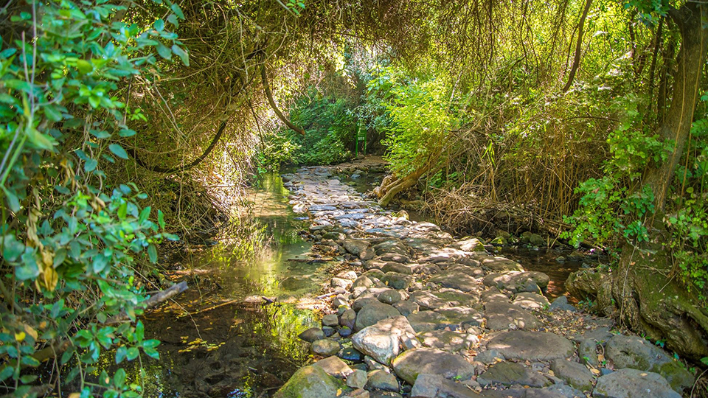

כנס יום המדע
מאהבת טבע לשמירת טבע
ד"ר יהושע שקדי
ד"ר ליאור חן

Slide 2
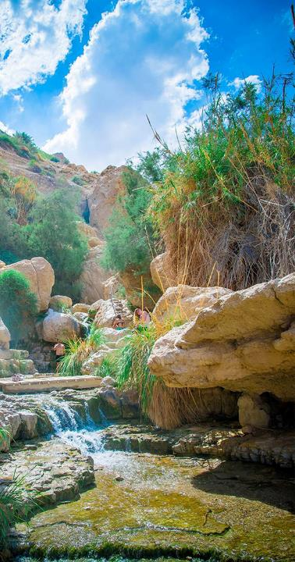

רקע
מטרת הרשות - שמירה על ערכי הטבע והמורשת. שמירה על המינים המאפיינים את ישראל במערכת אקולוגית מתפקדת בנופים טבעים.
הדרך להגשמת מטרה:
קיומן של שמורות גדולות מייצגות ומחוברות
שמירה על מינים בסכנת הכחדה
לחימה במינים פולשים
ריסון מינים מתפרצים.
אמון ותמיכת הציבור

Slide 3





שביעות רצון כללית – השוואה לסקרים קודמים
סוכות 2021
פסח 2021
קיץ 2020
הקדמה
תוכן עיניינים
תוכן
סיכום
* קיים הבדל בניסוח השאלה בסקר שהועבר בקיץ 2020

Slide 4
נשמרת הרמה הגבוהה של החיבור הרגשי של המנויים עם רט"ג ואף יש אינדיקציה להתחזקות קשר זה בהשוואה לגל קודם.
תדמית וחיבור רגשי-כלל המשיבים
לפניך מספר משפטים שאנשים אמרו על רשות הטבע והגנים. לגבי כל אחד מהמשפטים ציין/י עד כמה את/ה מסכים/ה או לא מסכים/ה אתו
< > Sig.95%

Slide 5
תדמית וחיבור רגשי
בהשוואה לכלל האוכלוסייה, הערכת הרט"ג בעיני המנויים גבוהה באופן מובהק בכל ערכי התדמית ובזיקה הרגשית. לאור זאת ניתן לגייס את המנויים כשגרירים של הרט"ג להגברת המודעות ולקידום ערכי הרט"ג בקרב כלל האוכלוסייה.
מנויים
כלל האוכלוסייה
העשייה של רשות הטבע והגנים תורמת לי באופן אישי | לרשות הטבע והגנים יש מגוון רחב של תחומי עשייה ותפקידים | רשות הטבע והגנים היא ארגון שאני אוהב | רשות הטבע והגנים היא ארגון שאני נותן בו אמון | רשות הטבע והגנים מקדמת ערכים שחשובים לי באופן אישי
ש: לפניך מספר משפטים שאנשים אמרו על רשות הטבע והגנים. לגבי כל אחד מהמשפטים ציין עד כמה אתה מסכים או לא מסכים אתו

Slide 6
ועדיין... חוסר מרכזי:
האם אהבת טבע היא גם שמירת טבע?
קבוצות לא קטנות וכן קולניות טוענות - "אנחנו אוהבי טבע לפחות כמוכם, ולכן האיסורים שלכם עלי אינם מקובלים".
הציבור אינו מבין את הקשיחות שלנו, את האיסורים הרבים.
אנחנו מחפשים דרכים חדשות כדי לשכנע את אוהבי הטבע שהפעולות לשמירת טבע לא יכולות להסתמך רק על אהבה.
צריך לכבד גם את המגבלות.

Slide 7


הספרות בנושא ועוד
ידע, מודעות, תודעה
ידע, מודעות, התנהגות
פאסיביות ואקטיביות (רמות של שמירת טבע?)
מדד חיבור לטבע והכחדת החוויה
קשר לסביבה ולמקום / חינוך מבוסס מקום
קמפיינים רומנטיים מהעבר, משפיעני רשת

Slide 8
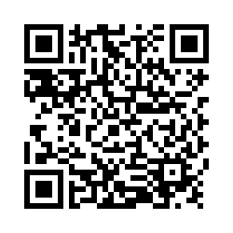
איך הופכים אוהב/ת טבע לשומר/ת טבע -
רעיונות מהקהל ושותפות ציבור
https://npacorexm.qualtrics.com/jfe/form/SV_6FHIGen0ycm6ByC

Slide 9



תודה

